Slide 1
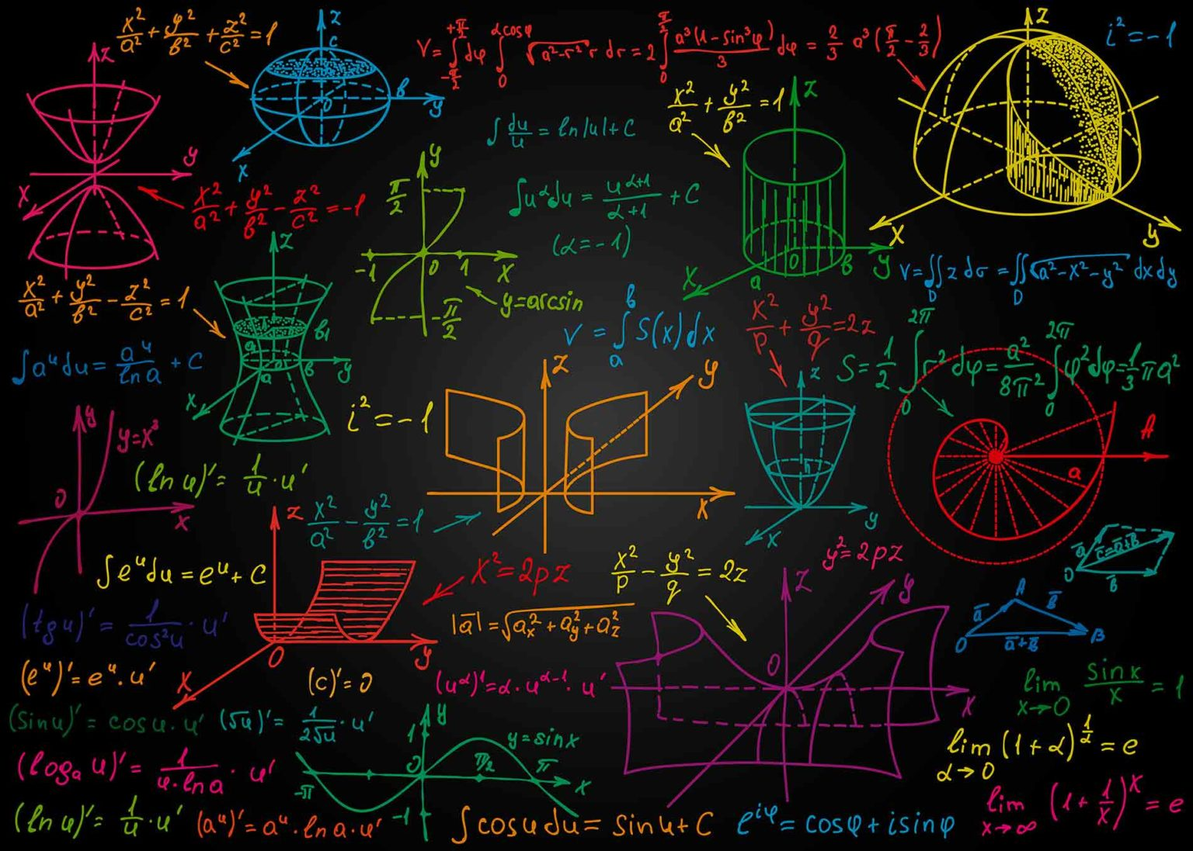
Մաթեմատիկական մրցաշար Математический турнир
Մրցում են V դասարանցիները

Slide 2
Նպատակները Цели:
Մաթեմատիկայի նկատմամբ հետաքրքրություն սերմանելը
Ուշադրության զարգացում, տրամաբանական մտածողություն և նոր գիտելիքների ձեռքբերում
Թիմում աշխատելու ունակություն
Прививать любовь к математике.
Способствовать развитию смекалки, эрудиции, умению быстро и четко излагать свои мысли, логически рассуждать.
Воспитывать культуру общения через работу в группах.

Slide 3
Когда-то давным-давно знаменитый физик-математик Б.Паскаль сказал: “Предмет математики настолько серьезен, что полезно не упускать случая, сделать его немного занимательным!”

Slide 4
Конкурс «Разминка» Խթանման փուլ
«6» թիվը Цифра 6
Ի՞նչն է, որ շրջում ես գլխիվայր, այն մեծանում է 3-ով: Что становится на треть больше, если его поставить вверх ногами?
Ինչպե՞ս կարելի է մեծացնել ներքևում պատկերված կատվի չափսերը՝ առանց կպչելու:
Как увеличить размер кота не касаясь .
Նկարը կարելի է մոտեցնել, կամ նկարել ավելի մեծ կատու կողքին: Картинку можно приблизить, или нарисовать
кошку побольше рядом

Slide 5
Конкурс «Разминка» Խթանման փուլ
Արբանյակը Երկրի շուրջ մեկ պտույտ է կատարում 1 ժամ 40 րոպեի ընթացքում, իսկ մյուսը ՝ 100 րոպեում: Ինչպե՞ս է դա հնարավոր: Один оборот вокруг Земли спутник делает за 1 час 40 минут, а другой за 100 минут. Как такое может быть?
Մեկ ժամ քառասուն րոպեն հավասար է հարյուր րոպեի: Один час сорок минут равно ста минутам.
Չոր
Сухих
Ինչպիսի՞ քարեր չկան ծովում:
Каких камней в море нет?
Տղան մի ձեռքով տանում է 1կգ երկաթ, մյուսով՝ նույնքան բամբակ: Ո՞րն է ծանր: В одной руке мальчик нёс один килограмм железа, а в другой столько же пуха. Что было тяжелее нести?
Հավասար են Одинаково

Slide 6
Конкурс «Разминка» Խթանման փուլ
Տղամարդը մտնում է խանութ և խնդրում է վաճառողուհուն գնած երշիկը կտրատել ոչ թե հորիզոնական, այլ ուղղահայաց: Կինը հարցնում է. -Դուք հրշե՞ջ եք: -Այո՛,- պատասխանում է տղամանդը: Ինչպե՞ս կինը գլխի ընկավ: Мужчина заходит в магазин, покупает колбасу и просит её нарезать, но не поперек, а вдоль. Продавщица спрашивает: «Вы пожарник?» — «Да». Как она догадалась?
Տղմարդը ծառայողական համազգեստով էր: Мужчина был в форме.
Ի՞նչ տեղի ունեցավ նախորդ տարվա նոյեմբերի 31-ին: Что произошло 31 ноября прошлого года?
Օրացույցում նման ամսաթիվ չկա:
Такой даты нет в календаре

Slide 7
Конкурс «Разминка» Խթանման փուլ
Չորս յոթից պետք է ստանաք 1 թիվը: Ցանկացած թվաբանություն և ցանկացած փակագծեր թույլատրվում են: Из четырёх семёрок необходимо получить цифру 1. Разрешены любые арифметические действия и любые скобки.
(7+7) : (7+7) = 1
Քառակուսի սեղանից մի անկյուն սղոցվեց: Քանի՞ անկյուն ունի այժմ սեղանը: У квадратного стола отпилили один угол. Сколько теперь углов у стола?
Հինգ Пять.
Ի՞նչ են նետում, երբ դրա կարիքը զգում են, և վերցնում այն, երբ դրա կարիքը չկա:
Что бросают, когда нуждаются в этом, и поднимают, когда в этом нет нужды?
Նավի խարիսխը Якорь.

Slide 8
Արդյունքների ամփոփում Резюме результатов

Slide 9
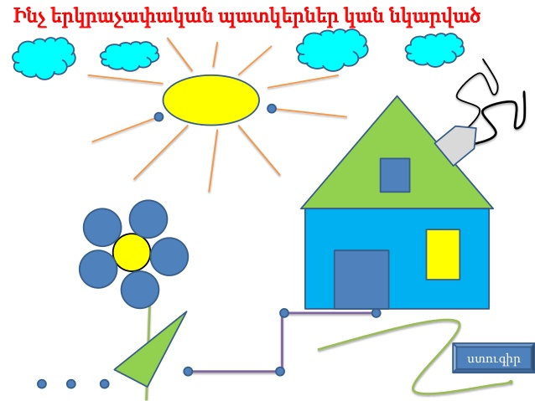
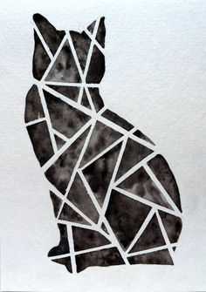
«Պիկասո» “Пикассо„
Յուրաքանչյուր թիմից խաղում են 2 հոգի: Անհրաժեշտ է տրված մաթեմատիկական պատկերների միջոցով ստանալ այլ պատկերներ, օրինակ՝ ծառ, շուն, այգի և այլն: Հաղթում է այն թիմը, որը ավելի շատ մաթեմատիկական պատկեր կօգտագործի և կապահովի գեղարվեստական մասը:

Slide 10
Հայտնի մաթեմատիկոսներ Известные математики
Տնային առաջադրանք
Домашнее задание

Slide 11
Արդյունքների ամփոփում Резюме результатов

Slide 12
«Հաշվի՛ր իմ փոխարեն» Считай вместо меня
Գտիր ուղղանկյան մակերեսը և պարագիծը: Найдите площадь и периметр прямоугольника.
6սմ
S = 18 սմ²
^{P = 24սմ}
3սմ
Պատկերի մակերեսը 36 քառակուսի սանտիմետր է: Պատկերի բարձրությունը 6 սանտիմետր է:
Գտիր պատկերի լայնությունը: Площадь изображения 36 квадратных сантиметров. Высота изображения 6 сантиметров. Найдите ширину изображения.
b = 6 սմ

Slide 13
«Հաշվի՛ր իմ փոխարեն» Считай вместо меня
Կատարել գործողությունը. Посчитай выражение:
15 $∙$ 0 + 26 : 26 + ( 6 - 6 ) $∙$ 7 + 0 : 28 + 18 =
19
Oգտվելով բաշխական օրենքից՝ հաշվել. Сделай вычисление, используя распределительный закон:
ա) 789 ∙ 2 + 789 ∙ 8 =
780
բ) 817 ∙ 41 + 817 ∙ 59 =
81700
Քանի՞ սանտիմետր է 1մ 56սմ-ը Сколько см в 1м 56см
156սմ
Քանի՞ րոպե է 1ժ 30ր-ն Сколько мин в 1ч 30мин
90ր
Քանի՞ կիլոգրամ է 2տ 560կգ-ը Сколько кг в 2 т 560кг
2560կգ

Slide 14
Արդյունքների ամփոփում Резюме результатов

Slide 15
Ո՞վ ավելի արագ Кто быстрее?
15
49
63
21
72
84
16
18
35
32
81
48
27
40
38
64
24
28
36
56
60

Slide 16
«Հաշվի՛ր իմ փոխարեն» Считай вместо меня
∗-ի փոխարեն գրել այնպիսի թվանշաններ որպեսզի ` Напишите в место *-и число, чтобы
ա) թիվը բաժանվի թե′ 3-ի և թե′ 5-ի а) делился и на 3 и на 9
1734∗
17340
1734∗
բ) 2∗78 թիվը բաժանվի 3-ի б) 2*78 делился только на 3
2178
գ) 5∗36 թիվը բաժանվի 9-ի в) 5*36иделился на 9.
5536
Աստղանիշները փոխարինել համապատասխան թվանշաններով այնպես, որ ստացվի ճիշտ գրառում. Потавьте необходимые числа,, для получения правильного ответа:
3
9
* | 2 | * | 5 | *
 | * | 4 | * | 7
3 | 0 | 4 | 6 | 6
3
2
8

Slide 17
Արդյունքների ամփոփում Резюме результатов

Slide 18
Մաթեմատիկական մրցաշար
Մրցում են V դասարանցիները

